Slide 1
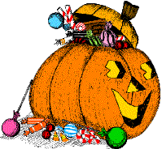
"HELLOWEEN"

Slide 2
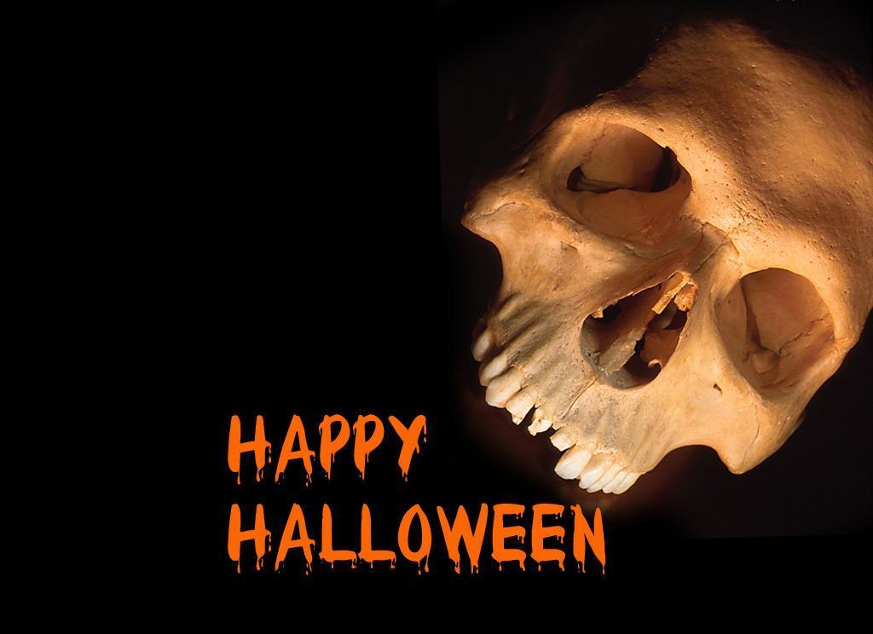

Slide 3
"HELLOWEEN"
Хэллоуин в Америке - история праздника

Slide 4
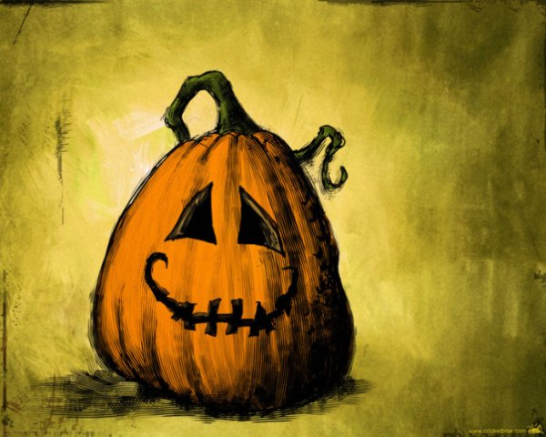
В ХIХ веке волны
ирландской эмиграции принесли праздник в США, где он отмечается с 1846 года.
В Российской Федерации единственным субъектом, который неофициально принял этот праздник как государственный, является
Республика Саха.

Slide 5
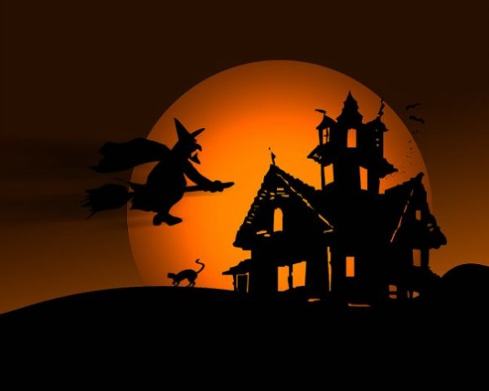
По всей Европе эта ночь отмечала переход к зиме.
Считалось, что в это время души умерших посещают свои прежние дома, чтобы
погреться у огня.
Они бродят кругом, собирая пожертвования пищи и питья у остальных членов семьи.
Души умерших могли принимать разные обличья - злые вселялись в животных.

Slide 6
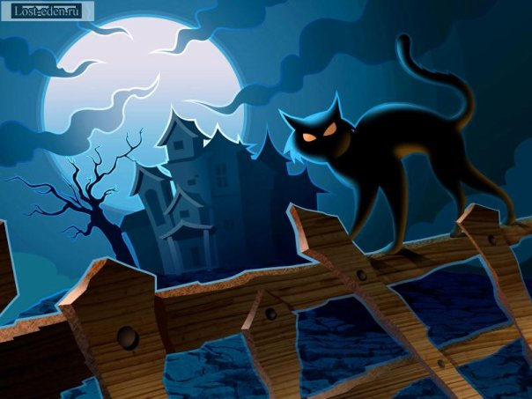
Одним из
основных атрибутов праздника является
«светильник Джека» (англ. jack-o’-lantern)
в виде головы из вырезанной тыквы с зажжённой свечой или электрической подсветкой внутри.

Slide 7
Появление этого символа чаще всего связывают с ирландской легендой о человеке
по имени Джек,
старом фермере, любителе азартных игр и крепких напитков.
Он дважды обманывал дьявола, а после смерти не попал ни в рай — из-за своей порочной жизни, ни в ад — так как дьявол ещё при жизни Джека поклялся не забирать его душу.
Он был обречён скитаться по миру с тыквенной головой с тлеющим угольком внутри неё.

Slide 8
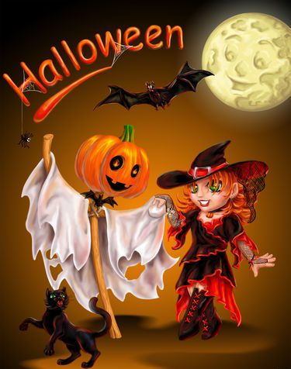
Костюмы для
Хеллоуина основаны на темах колдовства.
Дети, одетые в костюмы и маски, отправляются клянчить сладости у домовладельцев, произнося при этом традиционную фразу
«Trick or Treat!» -
«проделка или угощение!»

Slide 9
Особенно популярны наряды ведьм, магов, колдунов, вампиров, покойников, оборотней, привидений, русалок,
различных ночных животных.
Проводятся вечеринки, карнавалы,
сопровождаемые зловещей, кладбищенской музыкой,
завываниями волков, уханьем сов.

Slide 10
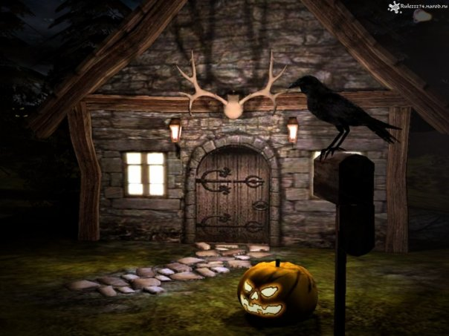
Символом праздника для многих ирландцев является горящая свеча, которая традиционно размещалась на восточном окне и горела до окончания праздника.
В этот вечер в семьях часто вспоминается легенда о бронзовой голове, которая отражает древний кельтский обычай охоты за головами своих врагов,
которыми впоследствии
украшали усыпальницы.

Slide 11
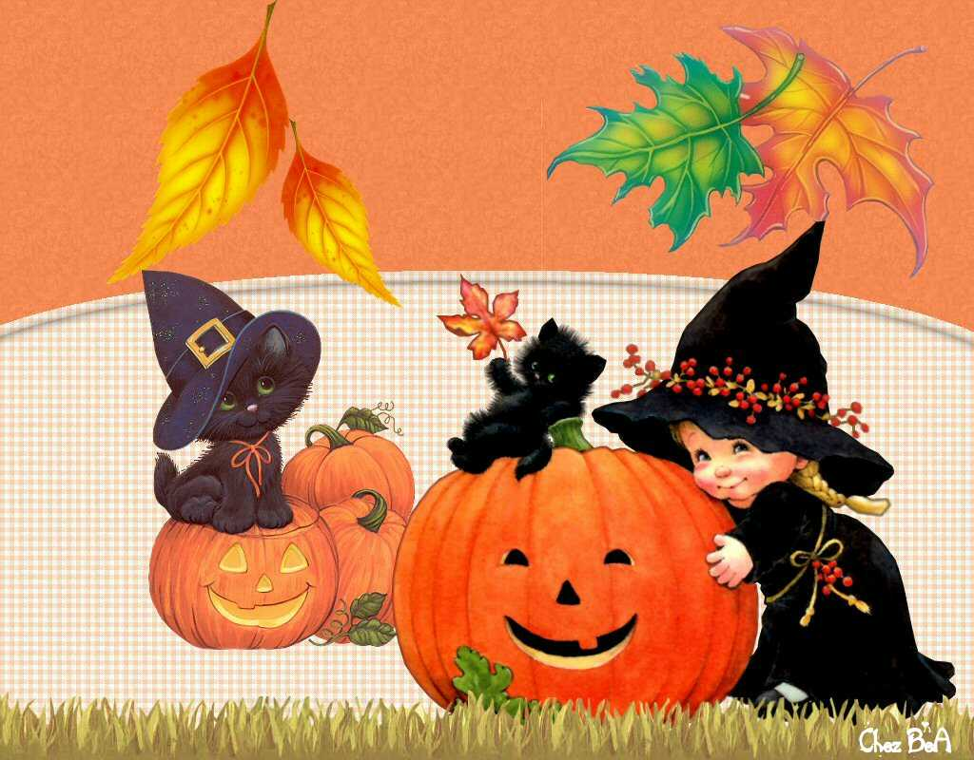
В США свечи для Хеллоуина традиционно окрашены в оранжевый, фиолетовый, розовый или чёрный
цвета и при этом ароматизированы корицей или другими специями

Slide 12
Традиционные игры в Хэллоуинскую ночь очень необычные и веселые, например, достать яблоко из ведра с водой без задействования рук, …

Slide 13
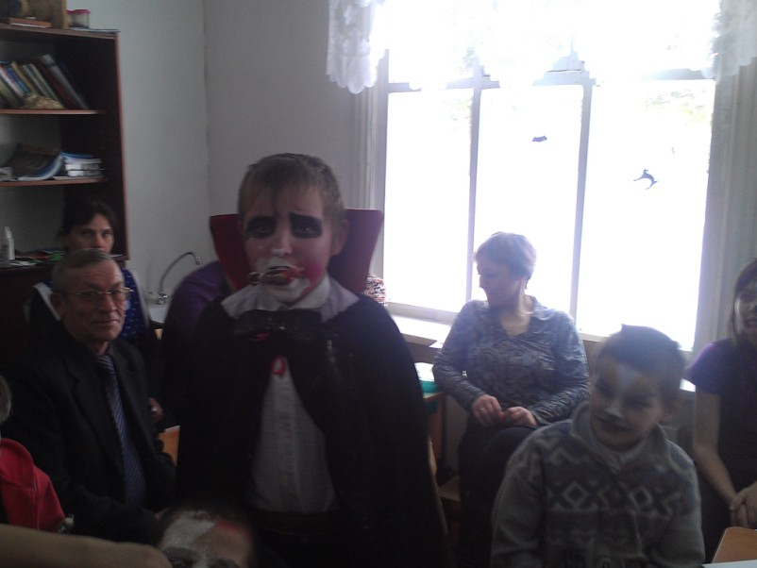
…или попытаться достать из миски
с мукой монетку.

Slide 14
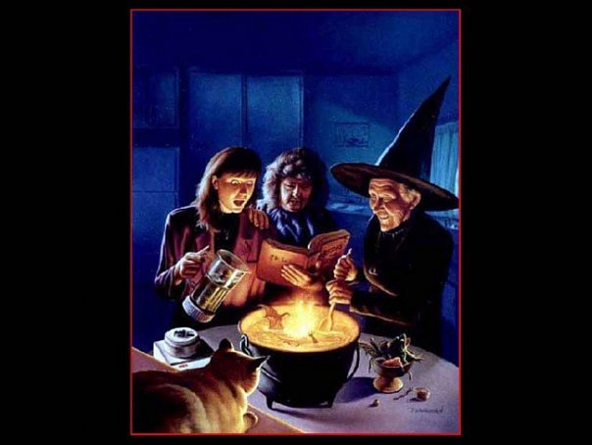
Девушки в эту ночь занимаются гаданием:
они бросают в костер камешки и орешки и смотрят, какой рисунок оставит
огонь на их поверхности.
По нему и определяют будущее.

Slide 15
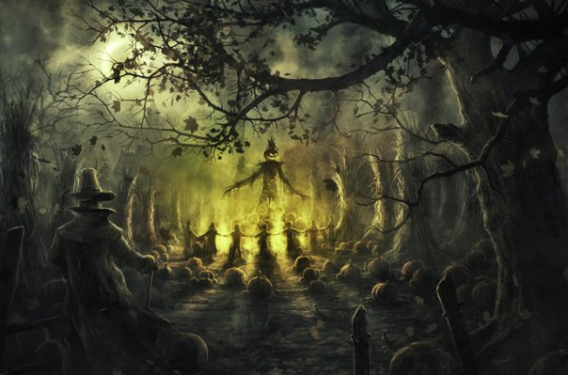
Всю ночь горят костры, улицы освещаются тыквенными фонариками - и все это для того, чтобы прогнать ведьм.
Сидя у камина при свете свечи, маленькие англичане рассказывают страшные истории и жарят каштаны.

Slide 16
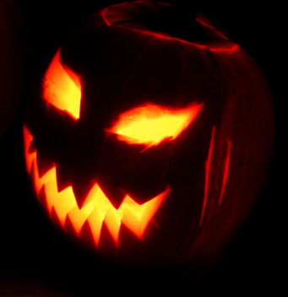

Slide 17
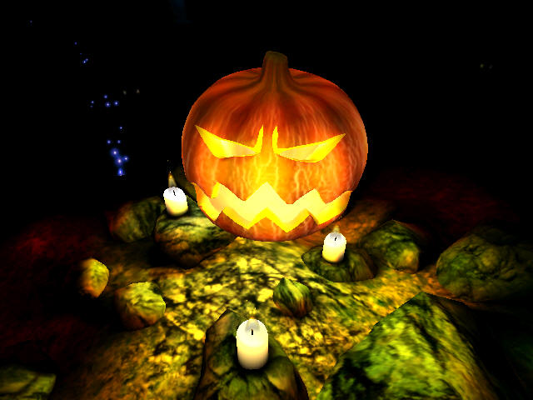

Slide 20
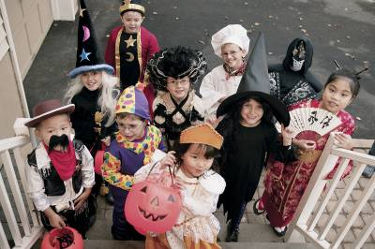
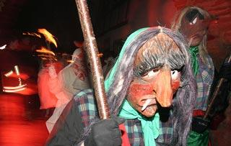
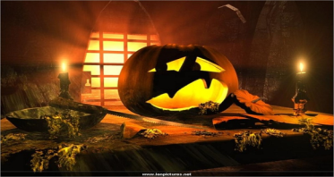

Slide 21
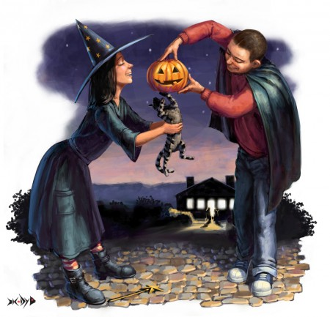

Slide 22
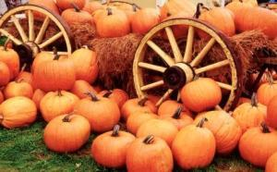
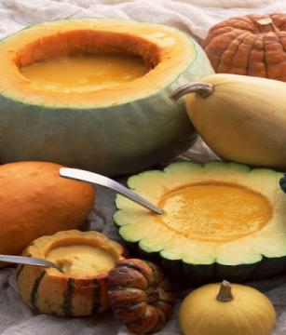
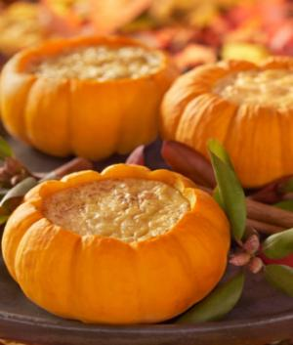
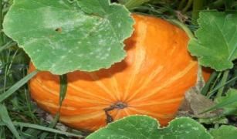
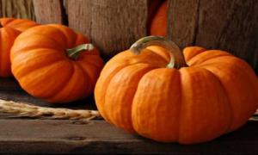
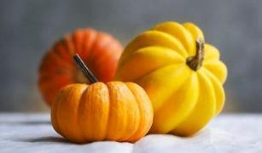
Тыква
Notes:
Тыква – самый древний плод Южной Америки. Ее родиной является Мексика. Тыква была введена в культуру за 5 тыс. лет до н. э. Археологические находки показывают, что в Перу тыквы были распространены еще до начала выращивания кукурузы. Плоды их очень ценились индейцами, занимавшимися земледелием: тыквы использовались как овощи в недозрелом и зрелом виде, их варили, тушили, жарили; готовили из них питательные, богатые крахмалом и сахаром разнообразнейшие кушанья. Ценные семена тыквы использовались в питании, для получения масла (тыква масличная), при изготовлении кондитерских изделий. Благодаря твердой корке и разнообразной форме плодов тыква использовалась как посуда.

Slide 23
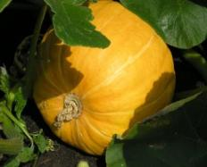
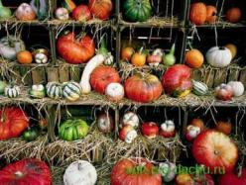
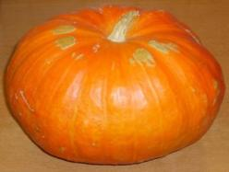
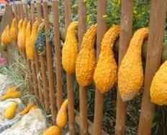
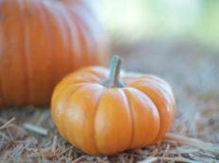
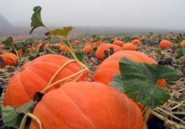
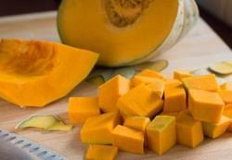
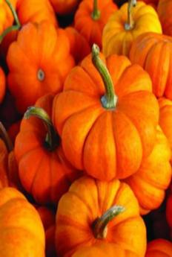
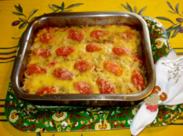
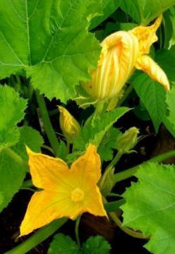
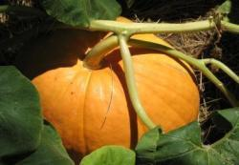
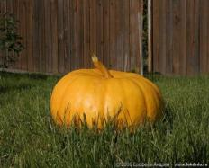
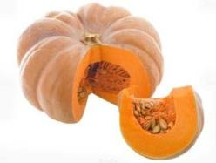
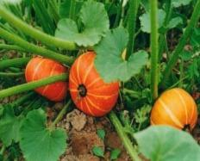
Notes:
Тыква - самый крупный из всех существующих овощей на Земле. Встречаются индивидуумы весом 200 и больше килограммов, а не так давно в США выращена тыква - рекордсмен, чья масса составила - 302 килограмма. В то же время можно встретить и малюточки - тыквы, необыкновенно красивые и изяВсех видов насчитывается около 20. Дикорастущие виды распространены в тёплых районах Азии, Африки и Америки; многие виды культивируются как декоративные (напр., «фигурные тыквы») или ради съедобных плодов. Есть и специальные кормовые сорта тыкв, используемые для кормления сельскохозяйственных животных.
Наиболее обыкновенны из многолетних видов:
Тыква фиголистная [syn. Cucurbita melanosperma A.Braun ex Gasp.], с листьями, похожими на листья фигового дерева, и с крупными (до 40 см толщиною) округло-яйцевидными пёстрыми плодами, со сладкой мякотью и чёрными семенами;
Тыква вонючая [syn. Cucurbita perennis E.James], родом из Северной Америки, развивающая цепляющиеся стебли до 10 м высотою, с мясистыми, пепельно-серыми, жёстко-волосистыми, цельными узкотреугольными листьями, с мелкими (с куриное яйцо) круглыми, тёмно-зелёными очень горькими плодами.
щные, причудливых форм и разнообразных окрасок. Это, так называемые, декоративные тыквы. Насчитывается несколько десятков сортов тыкв.

Slide 24
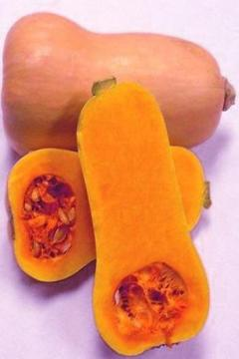
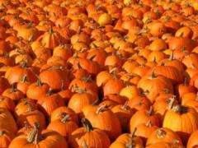
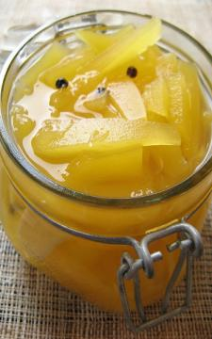
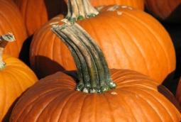
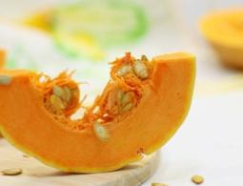
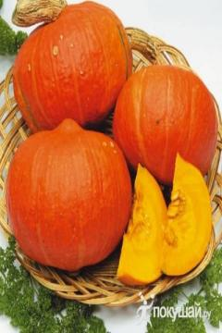
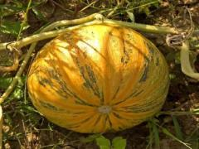
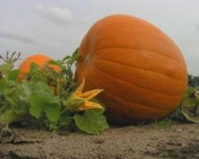
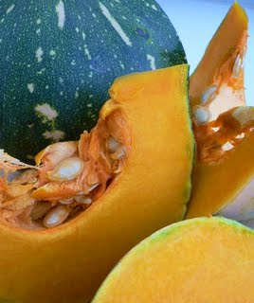
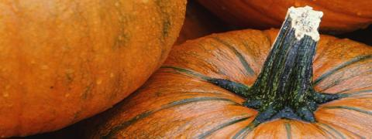
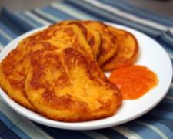
Notes:
Однолетние или многолетние жёстко-шершавые или волосистые травы; стелющиеся по земле и цепляющиеся при помощи ветвистых усиков стебли, покрытые более или менее крупными лопастными листьями.
Крупные, жёлтые или белые цветки сидят поодиночке или пучками; цветки однополые (растения однодомные). Чашечка и венчик колокольчатые или ворончато-колокольчатые о пяти (редко 4 -7) долях; тычинки спаялись пыльниками в головку, пыльники извитые; в женском цветке развиты 3—5 стаминодиев и пестик, с толстым коротким столбиком, с трёх- или пятилопастным рыльцем и с нижней, 3—5-гнёздной многосемянной завязью.
Плод — тыквина, обыкновенно с твёрдым внешним слоем (корой) и с многочисленными сплюснутыми, обрамлёнными толстым вздутием семенами, без белка.

Slide 25
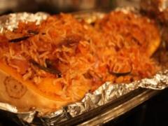
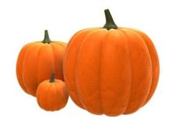
Notes:
Тыкву начали выращивать в Северной Америке 5 тысяч лет назад. Первые американские поселенцы вырезали верх у тыквы, удаляли семечки, наполняли внутренность молоком, специями и мёдом, потом запекали тыкву в горячей золе, а индейцы жарили ломтики тыквы на костре, а из полосок вяленой тыквы делали коврики. Несмотря на то, что на 90% тыква состоит из воды, это хороший источник каротина, витаминов, что особенно должны иметь в виду люди, страдающие сердечно-сосудистыми заболеваниями.
Тыква — это своего рода природный витаминно-минеральный комплекс. Чемпионом среди витаминов, содержащихся в тыкве, является бета-каротин, тыква богата витаминами С, Е, В1, В2, РР. В ней много калия, кальция, железа, магния, меди, цинка, кобальта, кремния, фтора.

Slide 26
Notes:
Полезные свойства тыквы Тыква — одно из лучших мочегонных растений. В ней содержатся соли калия, кальция, магния, железа, сахара, витамины С, В , В2, РР, каротин, белок, клетчатка. Из тыквы выделено вещество, подавляющее рост туберкулезной палочки. Мякоть плодов тыквы улучшает работу желудочно-кишечного тракта, усиливая его моторику, выводит из организма лишнюю воду, шлаки и холестерин, обладает ощелачивающим эффектом. Тыква незаменима в лечебном питании при атеросклерозе, болезнях кишечника, желчного пузыря, при подагре, запорах, сахарном диабете. Мякоть тыквы считают эффективным противорвотным средством для беременных. В тыкве помимо витаминов С, РР, D, E, F и группы В имеется редкий витамин Т, ускоряющий обменные процессы в организме. Богата тыква и провитамином А, который способствует укреплению иммунитета, замедляет процессы старения и позволяет дольше сохранить здоровье и молодость. Более того, тыква считается лучшим овощем для диетического питания.

Slide 27
Notes:
Королева овощей, символ изобилия и процветания, царица осени или просто тыква.

Slide 28
Notes:
Использование
Съедобные сорта тыквы (в отличие от декоративных) употребляются в пищу после обработки: тыква варёная, печеная и т. д. Такая тыква очень хорошо усваивается организмом и широко применяется даже для детского и диетического питания. Также хорошо используется для салатов и гарниров. Неразделанные тыквы долго сохраняются, поэтому с древних времен используются в хозяйствах.
Известно множество старинных блюд русской кухни, включающих тыкву. Шарль Перро в XVII веке в своей сказке «Золушка» придумал сделать карету из тыквы как из продукта, который всегда есть на кухне даже у самых бедных.

Slide 29
Notes:
Сок тыквы Сок тыквы - прекрасный антиоксидант, богатый витаминами, минералами, аминокислотами. С добавлением чеснока сок помогает справиться с простудными заболеваниями, кишечной инфекцией, ангиной. Кроме того, свежий сок тыквы хорошо пить при хронических запорах, воспалениях мочевыделительной системы, почечной недостаточности, геморрое и нервных расстройствах. Тыква прекрасно выводит из организма соли и воды и при этом не раздражает почечную ткань. Отвар из мякоти тыквы с медом рекомендуется пить перед сном по одной трети стакана как успокаивающее средство при бессоннице.

Slide 30
Приготовление
«Светильника Джека»:
1. Возьмите большую тыкву и большим острым ножом
срежьте крышку.
2. Десертной ложкой вычистите семечки и волокна, затем
крепкой ложкой выскребите
немного мякоти.
Тыква символизирует одновременно окончание сбора урожая, злобного духа и огонь, отпугивающий его.
Так странно концентрируются
древние поверья в одном предмете.
3. Фломастером нарисуйте
на тыкве черты лица,
которые потом будете вырезать. Маленьким ножом вырежьте
на тыкве глаза, нос и рот.
Внутрь поставьте маленькую свечку и накройте сверху
отрезанной крышкой.

Slide 33
Наш первый Хэллоуин"
2012 год

